Slide 1


處理登入Logins, Cookies

Slide 2
使用網路爬蟲時，我們常常會遇到一些需要登入的網站或有儲存使用者的資訊導致爬蟲失敗，因此需要一些方法使我們可以成功登入網站。

Slide 3
Cookie
瀏覽網站時，會留下的小型紀錄檔，方便下次瀏覽同一個檔案時，網站可以快速讀取。
記憶體性cookie(短暫性，關閉瀏覽器即刪除)
硬碟cookie(長期性)

Slide 4
Cookie特性
擁有辨識功能，即便是同一台電腦、同一個瀏覽器，但不同使用帳密，就會有不同的cookie。
缺點
每個HTTP請求都擁有，增加流量
每個cookie大約4KB，無法儲存太過複雜的辨識資料

Slide 5
Session
從使用網站到結束使用的過程，會將server端傳給client端的資料存取成一個cookie，紀錄些許個人使用習慣資訊(喜愛物品等)。

Slide 6
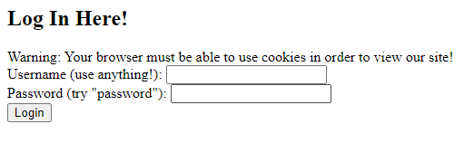
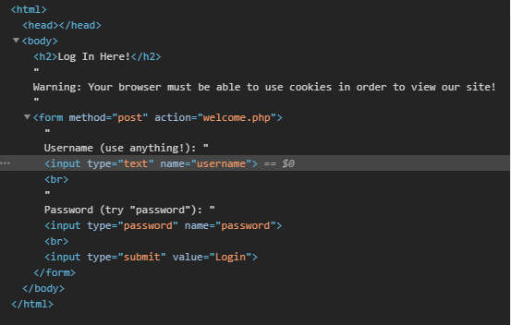
登入網站
對應傳入變數

Slide 7
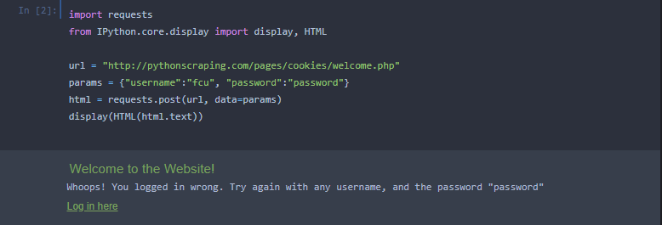
未使用Cookie登入網站
爬蟲網址
傳送資料
使用post傳送資料
將網站資訊利用HTML格式顯示
無法登入

Slide 8
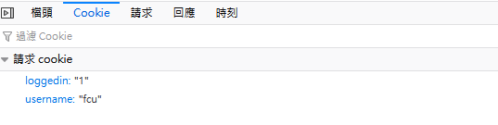
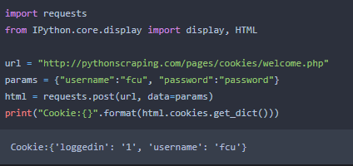
查詢cookie
使用Firefox查詢cookie
使用程式查詢cookie

Slide 9
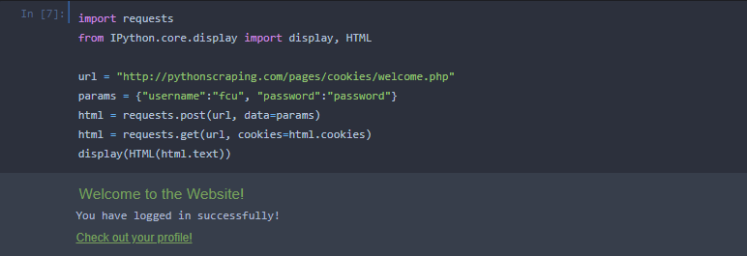
利用Cookie登入網站
使用post得到的cookie，利用get抓取網站資訊
登入成功

Slide 10
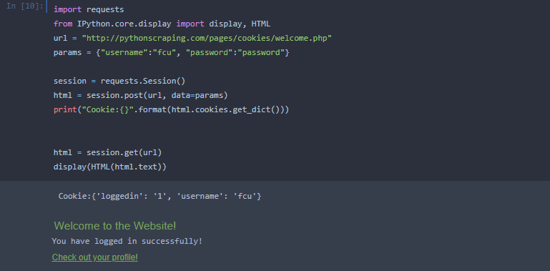
使用Session登入網站
變數設定
改成使用session傳送資料
改成使用session獲取資料
登入成功

Slide 11
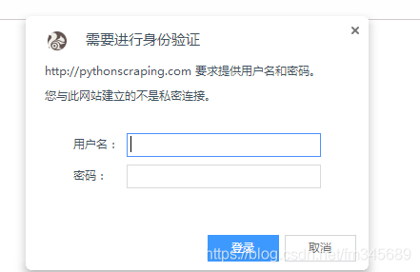
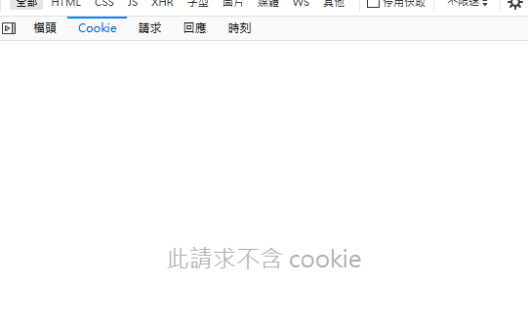
HTTP Basic Access Authentication
有些網站需要經過 HTTP Basic Access Authentication(如圖)，此種方式是沒有辦使用post和cookie登入，因為無法使用HTML找到相應變數。

Slide 12
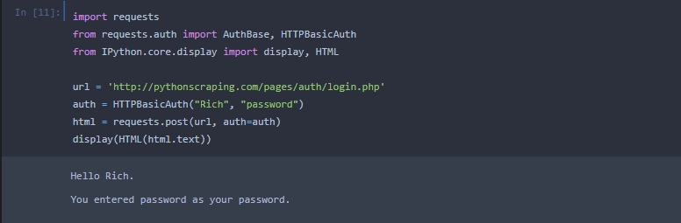
HTTP Basic Access Authentication
使用auth 內的類別
HTTP Basic 通常是”帳號”和“密碼”兩欄
傳送資料的變數類型須為HTTPBasicAuth

